Slide 1

ORGANIZACIONES PRODUCTIVAS RURALES
Lic. Marcelo Aquino

Slide 2
OBJETIVO DE CURSO
Que los consumidores financieros conozcan los beneficios que ofrece la cooperativa en beneficio de este sector dando a conocer las ventajas y/o características

Slide 3
COMPETENCIAS A SER ADQUIRIDAS
Comprensión y conocimiento en base a las características y beneficios que ofrece la cooperativa a este sector que es aun vulnerable en el mercado financiero de nuestro país

Slide 4
CONCEPTOS BASICOS

Slide 5
CUAL ES EL SIGNIFICADO DE UNA ORGANIZACIÓN PRODUCTIVA RURAL
Las organizaciones rurales son asociaciones conformadas por personas naturales con derecho constitucional por ley, cuya objetivo de esta organización es coordinar actividades productivas de asistencia mutua y comercialización de los productos entre otros

Slide 6
Que es la producción rural
Es un conjunto de actividades económicas y técnicas relacionadas con el tratamiento del suelo y el cultivo de la tierra para la producción de alimentos

Slide 7
Organización productiva
La organización de tipo productiva, o la empresa productiva transforma materias primas a través de un proceso productivo con la finalidad de obtener bienes. En este proceso de transformación intervienen los estudiados factores de la producción, tales como materias primas, maquinarias, recursos humanos.

Slide 8
Organización productiva
El valor de estos componentes constituyen el precio de costo industrial del bien, no solo son determinantes del precio de venta los valores de las materias primas, sino también lo son los costos que insume la transformación de esos insumos para obtener el bien

Slide 9
Organización productiva
Para tal efecto se identifican 3 variables para este proceso
Capital de inversión
Capital de operación
Servicio

Slide 10
Organización productiva
Capital de inversión:
Es el dinero o activos que una persona o empresa destina a la compra de instrumentos financieros (acciones, bonos, bienes raíces) o activos físicos (maquinaria, tecnología) con el objetivo de generar ganancias y crecimiento a largo plazo, siendo una parte de los recursos totales enfocada en obtener un retorno positivo y asegurar la expansión o rentabilidad futura del negocio o patrimonio.

Slide 11
Organización productiva
Capital de operación
Es el capital necesario para financiar las operaciones diarias de una empresa, midiendo la capacidad de su negocio principal para generar efectivo, excluyendo el efectivo no operativo y la deuda financiera. Se calcula restando los pasivos corrientes operativos (como cuentas por pagar a proveedores) de los activos corrientes operativos (como inventario y cuentas por cobrar) y es crucial para la supervivencia del negocio

Slide 12

Organización productiva
Servicio.
Un servicio es un conjunto de actividades que buscan satisfacer las necesidades de un cliente

Slide 13
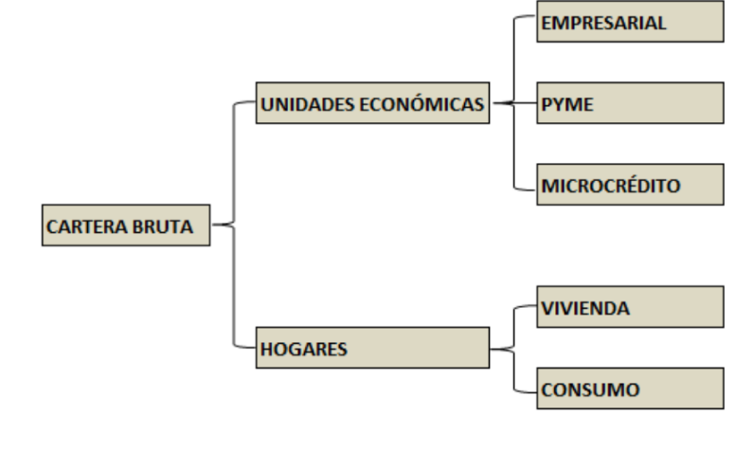
Desgración de cartera
Es importante que los consumidores financieros conozcan a cabalidad como disgrega la cartera de créditos en las entidades financieras para tal efecto adjuntamos el siguiente cuadro

Slide 14
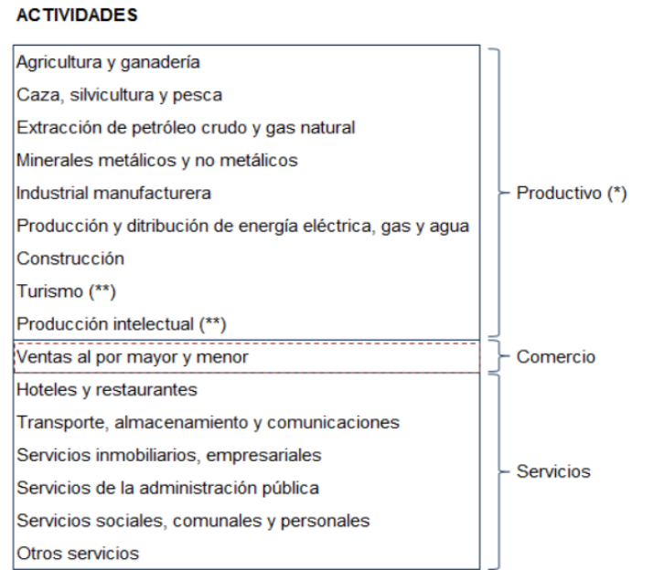
Clasificación de la cartera por destino de crédito
A partir de julio de 2015, con Resolución ASFI/570/2015 de 27.07.2015 se incluyen como crédito productivo, los créditos destinados al sector turismo (para capital de inversión) y a la producción intelectual, esta resolución se va actualizando según requerimiento y análisis del mercado financiero

Slide 15
Puntos a considerar
Como parte del financiamiento al sector productivo, las EIF podrán incluir la asistencia técnica al deudor, de manera directa o indirecta, mediante la contratación de terceros especializados o a través de alianzas estratégicas
Las EIF que no cuenten con tecnologías crediticias especializadas para atender a segmentos del sector productivo de la micro, pequeña y mediana empresa, urbana y rural, artesanos y organizaciones económicas comunitarias, podrán establecer alianzas estratégicas con otras entidades financieras, para la generación y gestión de cartera de créditos en dichos segmentos

Slide 16
GESTION DE CREDITO AL SECTOR PRODUCTIVO
Para la gestión de la cartera de créditos al sector productivo, la política de créditos de la Entidad de Intermediación Financiera debe establecer mínimamente:
El desarrollo e implementación de productos financieros orientados al sector productivo .
b. Las gestiones para la inserción en el mercado de los productos financieros destinados al sector productivo

Slide 17
GESTION DE CREDITO AL SECTOR PRODUCTIVO
C. El otorgamiento de financiamiento a las actividades económicas comprendidas en las cadenas productivas .
d. Los porcentajes de participación y crecimiento de dicha cartera en los portafolios crediticios de la Entidad de Intermediación Financiera, en el marco de los niveles mínimos y las metas intermedias de cartera, determinados por la legislación y normativa vigente .

Slide 18
GESTION DE LA CARTERA DE CREDITOS AGROPECUARIOS
El proceso de levantar y verificar información en el sitio de producción, es indispensable para la otorgación y evaluación del crédito .
El ciclo productivo, como base para la evaluación de la capacidad de pago del deudor, debe determinar los momentos oportunos para desembolsos y planes de pago del crédito .
Los factores de producción : sistema manual, semimecanizado o mecanizado, producción intensiva o extensiva, sistemas de riego y otros que la entidad supervisada determine, así como las características de las regiones geográficas, deben ser considerados en la evaluación del crédito .

Slide 19
GESTION DE LA CARTERA DE CREDITOS AGROPECUARIOS
D. Las actividades adicionales deben ser incluidas en la determinación de la capacidad de pago del productor agropecuario junto con la actividad principal .
E.- La dispersión de los productores agropecuarios en el área rural, requiere que la entidad supervisada establezca mecanismos adecuados para el seguimiento y recuperación del crédito .

Slide 20
TIPOS DE CREDITO
LA CACSA OFRECE LOS SIGUIENTES TIPOS DE CREDITO ORIENTADO A ESTE SECTOR LOS QUE DETALLAMOS A CONTINUACION
Crédito agropecuario debidamente garantizado.
Crédito con garantías reales.
Crédito agropecuario estructurado.
Crédito agropecuario por producto almacenado.
Crédito agropecuario para producción por contrato.
Crédito con garantías no convencionales.

Slide 21
EXPANSION DE LOS SERVICIOS FINANCIEROS SEGÚN LA GEOREFERENCIACION
ASFI establecerá las metas anuales de expansión de la cobertura geográfica de los servicios financieros para cada entidad de intermediación financiera.
ASFI publicará mensualmente en el sitio web de la Red Supernet, el Mapa de Cobertura Geográfica de los Servicios Financieros vigente, el cual presentará los municipios del país, clasificados en niveles de nula, baja, media y alta cobertura geográfica de servicios financieros.
Las entidades de intermediación financiera considerarán el citado Mapa de Cobertura Geográfica de los Servicios Financieros, para instalar el número de puntos de atención financiera asignado por ASFI, en municipios con nula cobertura de servicios financieros, en cumplimiento de las metas anuales de expansión de cobertura geográfica.

Slide 22
EXPANSION DE LOS SERVICIOS FINANCIEROS SEGÚN LA GEOREFERENCIACION
Una vez que ASFI, mediante nota formal, acepte la solicitud inicial o intención, la entidad de intermediación financiera debe iniciar el trámite de apertura del punto de atención financiera, conforme establece el presente Reglamento, en un plazo no mayor a los sesenta (60) días calendario de la aceptación
Oficinas centrales, sucursales, agencias fijas, agencias móviles, locales compartidos, oficinas externas, puntos corresponsales financieros, puntos corresponsales no financieros y oficinas feriales de atención recurrente

Slide 23
ANALISIS DE LA COYUNTURA DE NUESTRO PAIS

Slide 24
MUCHAS GRACIAS.

